Slide 1
učení

Slide 2

Funkce učení
biologické pojetí
psychoanalytické pojetí
humanistické pojetí
UČENÍ je psychický proces, jehož výsledkem je získání zkušenosti, která se projevuje jako behaviorální a mentální změna (žádoucí i nežádoucí) na vědomé i nevědomé úrovni.
Učení
  V širším slova smyslu
  V užším slova smyslu

Slide 3
FAKTORY OVLIVŇUJÍCÍ UČENÍ
SOUVISLOST S UČÍCÍM SE JEDINCEM
  Stav
  úroveň kognitivních procesů
  Afektivní činitelé
  Osobnostní vlastnosti
  Konativní činitelé
  Sociální prostředí
SOUVISEJÍCÍ SE SITUACÍ UČENÍ
  Mikroklima, režim, individuálníxskupinové atd.
SOUVISEJÍCÍ S UČEBNÍM MATERIÁLEM
  Povaha, rozsah, metody

Slide 4
FÁZE UČENÍ
MOTIVAČNÍ
POZNÁVACÍ
VÝKONNÁ
KONTROLNÍ

Slide 5
Druhy učení
I. BEZDĚČNÉ
Habituace (přivykání)
Senzibilizace (zcitlivění)
Imprintace (vtiskování)
Explorační chování
II. ZÁMĚRNÉ

Slide 6
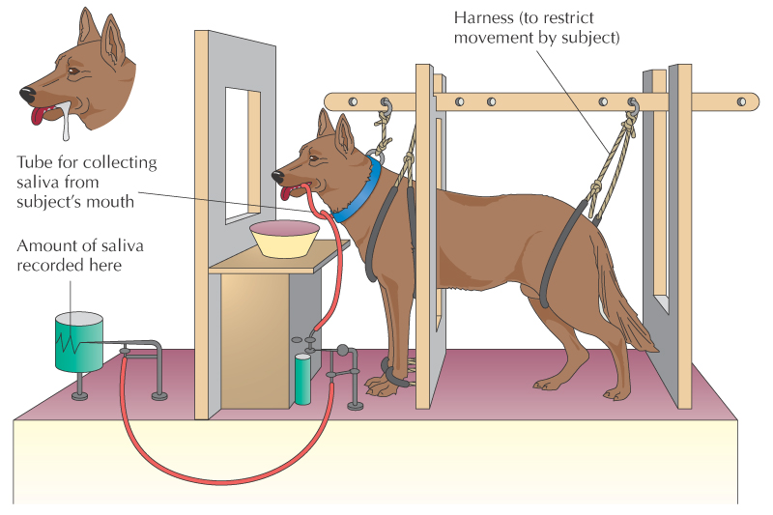
KLASICKÉ PODMIŇOVÁNÍ
I. P. Pavlov
klasické podmiňování za formu asociačního učení, při kterém vznikají asociace na základě dotyku v čase
  Nepodmíněný podnět
  Nepodmíněná reakce (reflex)
  Podmíněný podnět
  Podmíněná reakce (reflex)

Slide 7
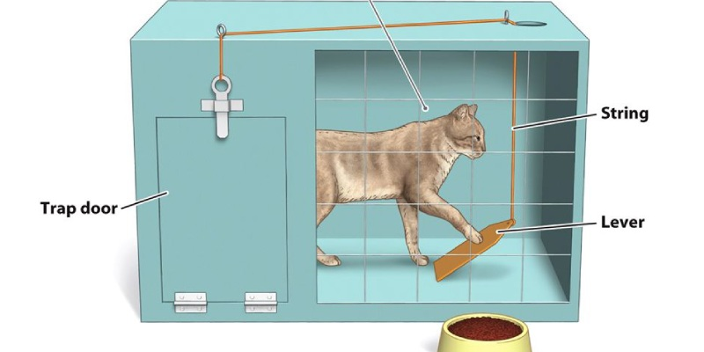
INSTRUMENTÁLNÍ PODMIŇOVÁNÍ
druh učení, při kterém pozitivní či negativní důsledky určitého chování vedou ke změně pravděpodobnosti jeho dal­šího výskytu.
Edward L. Thorndike (1874-1949)
ZÁKON EFEKTU: akty chování, které v určité situaci vedou k uspokojení, se v ní později vyskytnou s větší pravdě­podobností než akty chování, které k uspokojení nevedou
Thorndike považoval instrumentální podmiňování za me­chanický proces, jehož podstatou je vytváření asociací mezi podněty, např. pedálem na podlaze, a reakcemi s pozitivními důsledky.

Slide 8
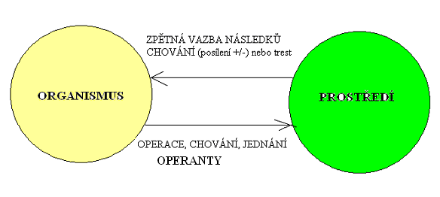
OPERANTNÍ PODMIŇOVÁNÍ
Burrhus F. Skinner
druh učení, při kterém se mění pravděpodob­nost budoucího výskytu aktů chování (operantů) na základě jejich důsledků
OBECNÉ DŮSLEDKY CHOVÁNÍ:
Posílení
  Negativní
  Pozitivní
trest

Slide 9
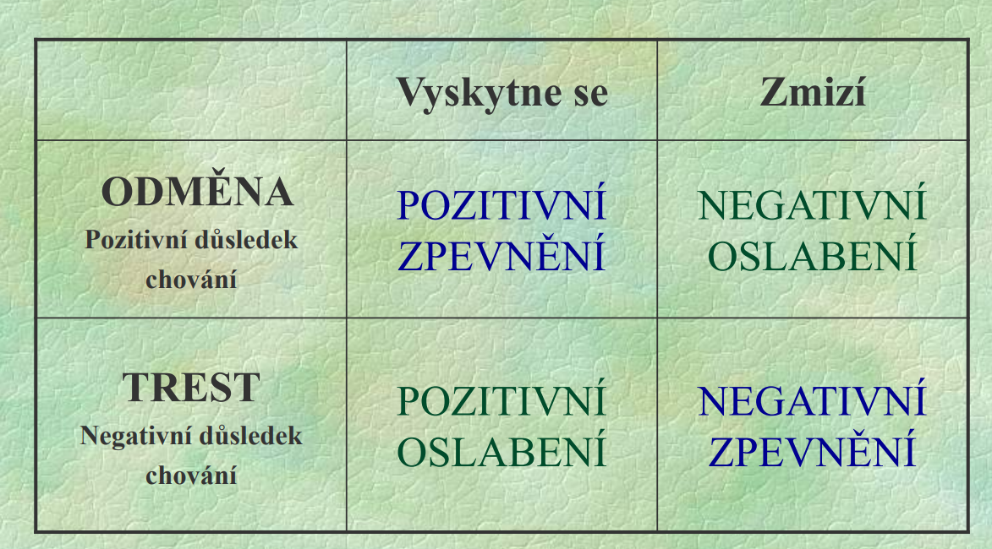

Slide 10
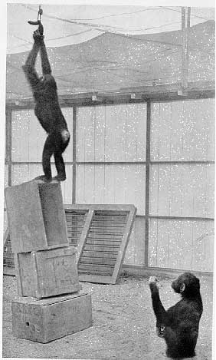
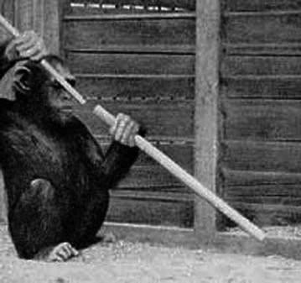
UČENÍ VHLEDEM
při řešení problému k určité kognitivní změně, tzv. vhledu, jehož podstatou je vnímání nových vztahů a souvislostí v dané problémové situaci
Wolfgang Kohler

Slide 11
SOCIÁLNÍ UČENÍ
IMITACE (NÁPODOBA)
instinktivní napodobování
napodobování na základě operantního učení
TEORIE OBSERVAČNÍHO UČENÍ – ALBERT BANDURA: Mezi podnětem a reakcí tedy pů­sobí zprostředkující kognitivní mechanismy.
POZITIVNÍ I NEGATIVNÍ FORMY CHOVÁNÍ
IDENTIFIKACE (ZTOTOŽNĚNÍ)
kromě napodobování také tzv. zvnitřnění modelu
ROTTEROVA TEORIE
subjektivní očekávání důsledků určitého chování a relativní hodnota zpevnění v různých situacích
Lidé s vnitřním místem řízení (internal locus of control)
Lidé s vnějším místem řízení (external locus of control)

Slide 12
KOGNITIVNÍ UČENÍ
„Kognitivní učení se realizuje v rámci zpracování informací, poznávání, a porozumění vztahů i obecnějších pravidel, která za daných podmínek platí.“ (Vágnerová, 2007, s. 43)
VERBÁLNÍ UČENÍ
vědomé obsahy se mohou spojovat pomocí
  asociačních procesů
  organizačních procesů
asociační
diskriminační
pojmové
učení pravidel
Pojmové učení navazuje na učení verbální
PERCEPČNĚ MOTORICKÉ UČENÍ
vytváření se tzv. dynamické stereotypy

Slide 13
ATKINSON, R. L. et al. Psychologie. Praha: Portál, 2003. ISBN 80 – 7178-640-3.
BENESCH, H. Encyklopedický atlas psychologie. Praha: Nakladatelství Lidové noviny, 2001. ISBN 80-7106-317-7. (142-161)
ČÍŽKOVÁ, Jitka. Poznávání duševního života člověka. 1. dotisk vyd. Olomouc: Vydavatelství Univerzity Palackého, 1995. 62 s. ISBN 80-7067-574-8.
2000. ISBN 80-7168-683-2.
GILLERNOVÁ, I. A kol. Slovník základních pojmů z psychologie. Praha: Fortuna, 2000. ISBN 80-7168-683-2. (str. 72-73)
KERN, H. et al. Přehled psychologie. Praha: Portál, 1999. ISBN 80-7178-240-8. (str. 97-127)
KOHOUTEK, R. Základy užité psychologie. Brno: CERM, 2002. ISBN 80-214-2203-3. (str. 256 – 258)
NAKONEČNÝ, M. Psychologie téměř pro každého. Praha: Academia, 2004. ISBN 80-200-1198-6.
NAKONEČNÝ, M. Základy psychologie. Praha: Academia, 1998. ISBN 80-200-0689-3.
NAKONEČNÝ, Milan. Encyklopedie obecné psychologie. 2. rozš. vyd. Praha : Academia, 2003. ISBN 80-200-0625-7.
NAKONEČNÝ, Milan. Úvod do psychologie. 1. vyd. Praha : Academia, 2003. 508 s. ISBN 80-200-0993-0.
PLHÁKOVÁ, A. Učebnice obecné psychologie. Praha: Academia, 2003. ISBN 80-200-1086-6. (str. 159-192)
ŘÍČAN, P. Psychologie: příručka pro studenty. Praha: Portál, 2005. ISBN 80-7178-923-2. (str. 159-177)
VÁGNEROVÁ, M. Základy obecné psychologie. Liberec: Technická univerzita v Liberci, 2007. ISBN 978-80-7372-283-8. (str. 39-47)
VÁGNEROVÁ, M. Základy psychologie. Praha: Karolinum, 2004. ISBN 80-246-0841-3. (74-93)

Slide 14
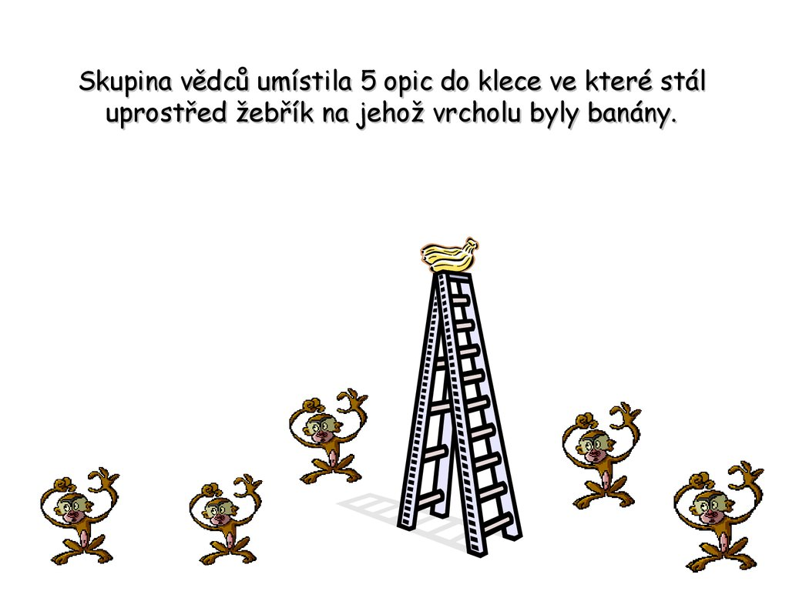

Slide 15
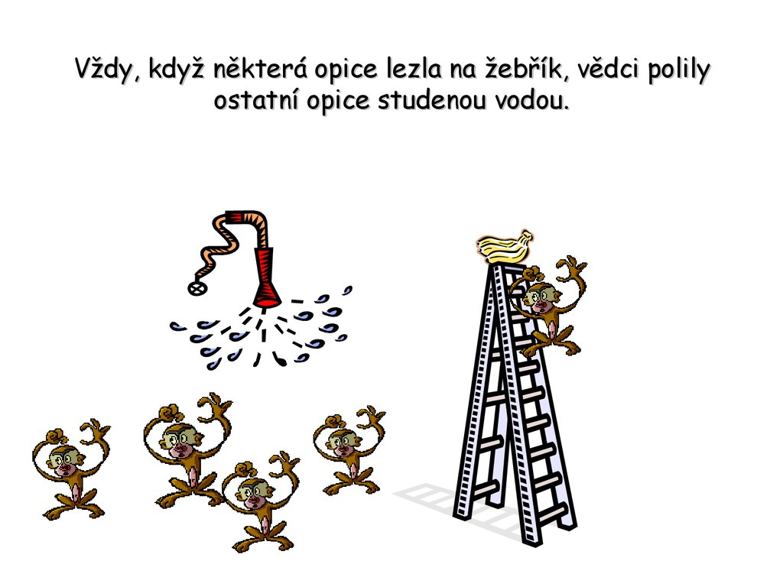

Slide 16
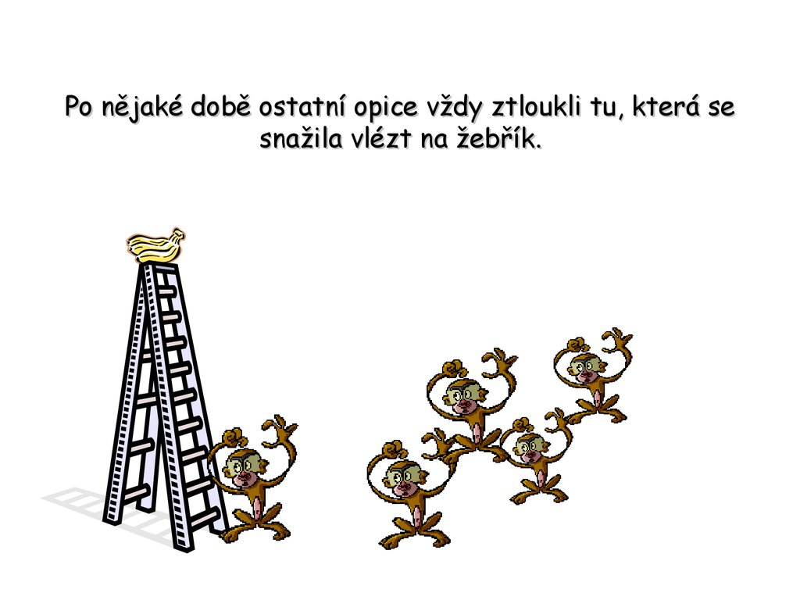

Slide 17
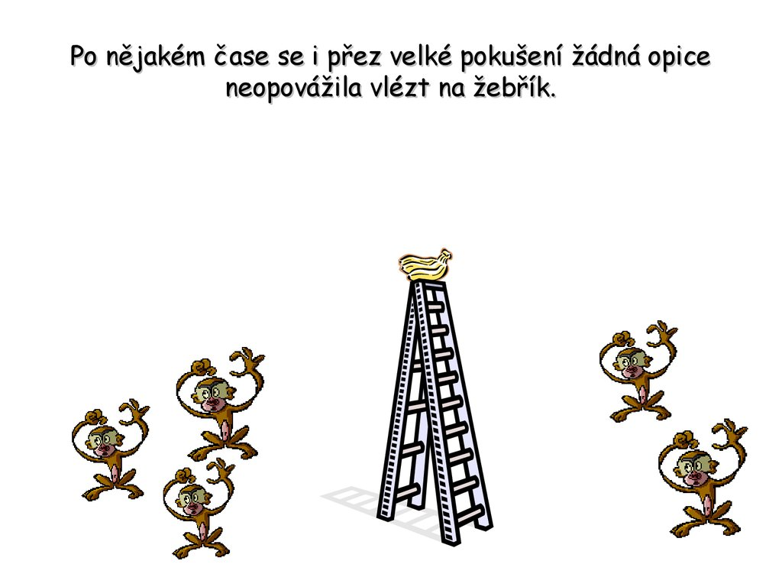

Slide 18
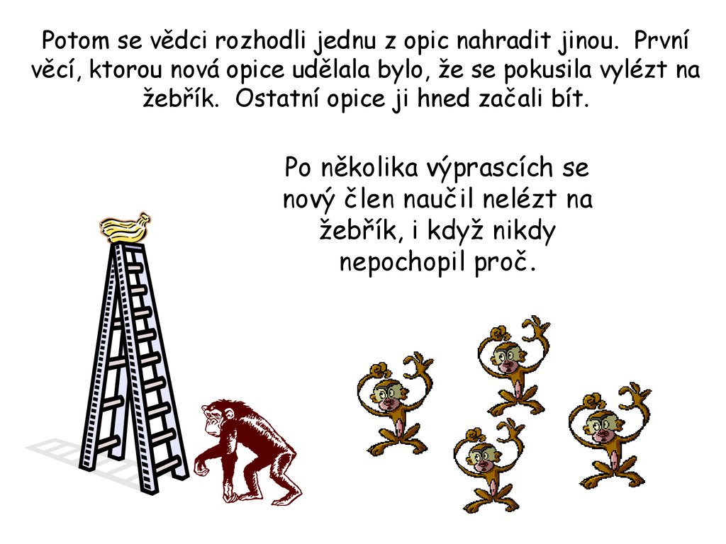

Slide 19
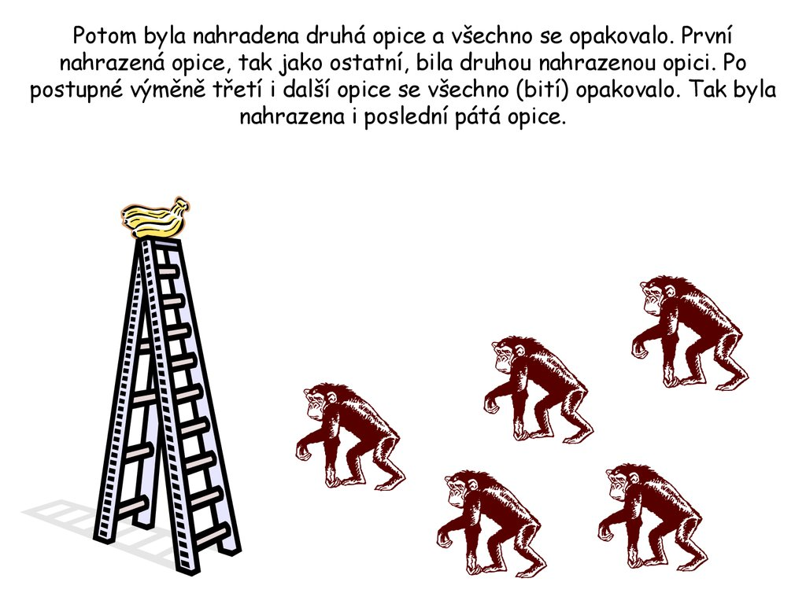
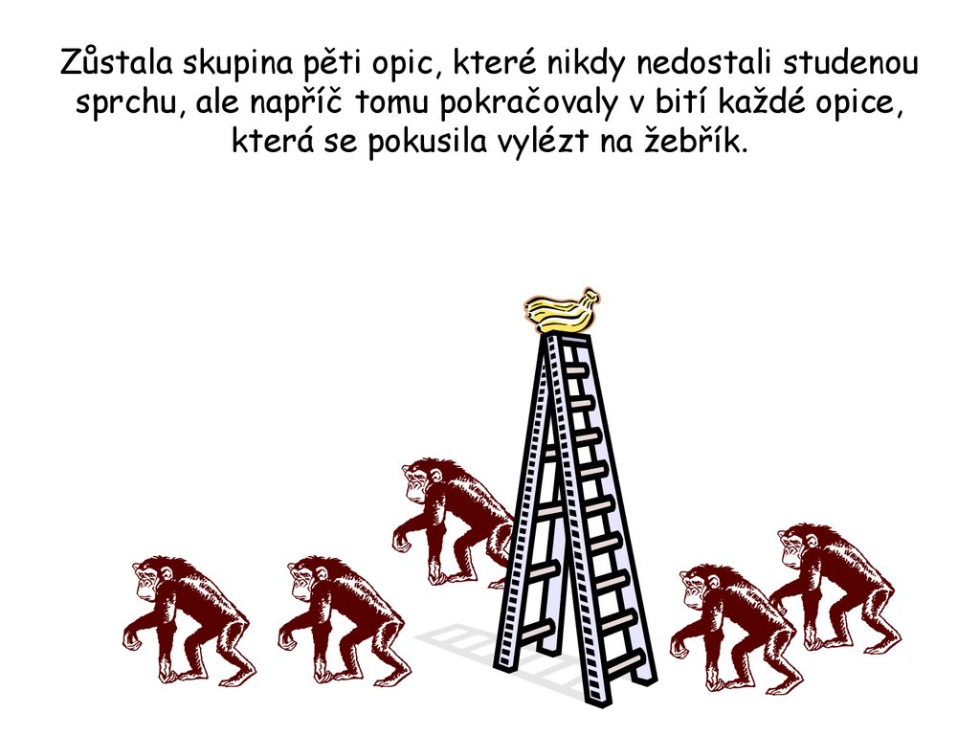

Slide 20
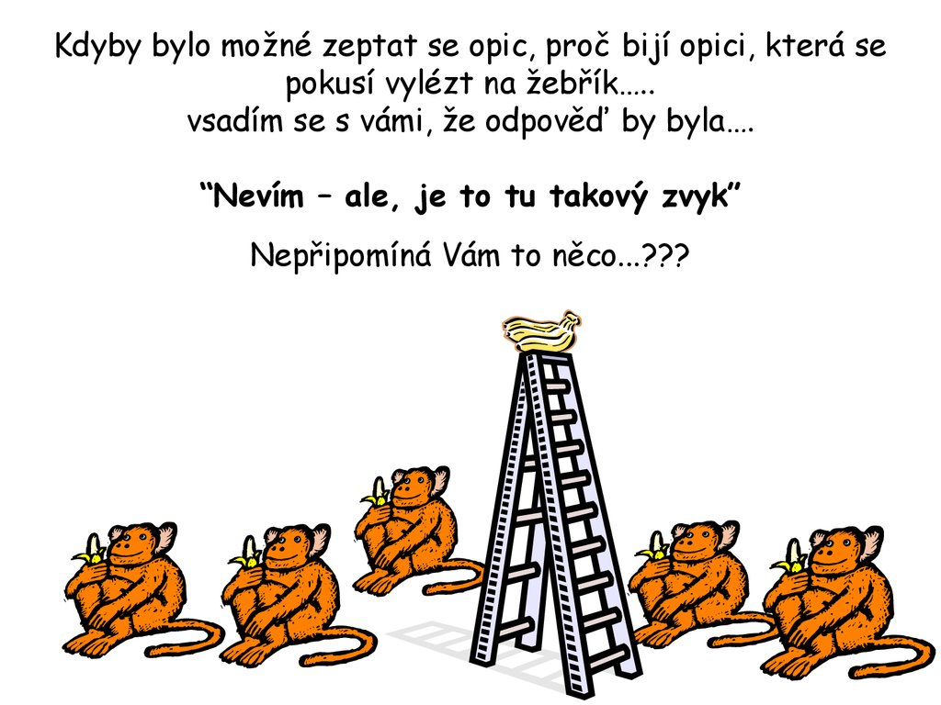

Slide 21
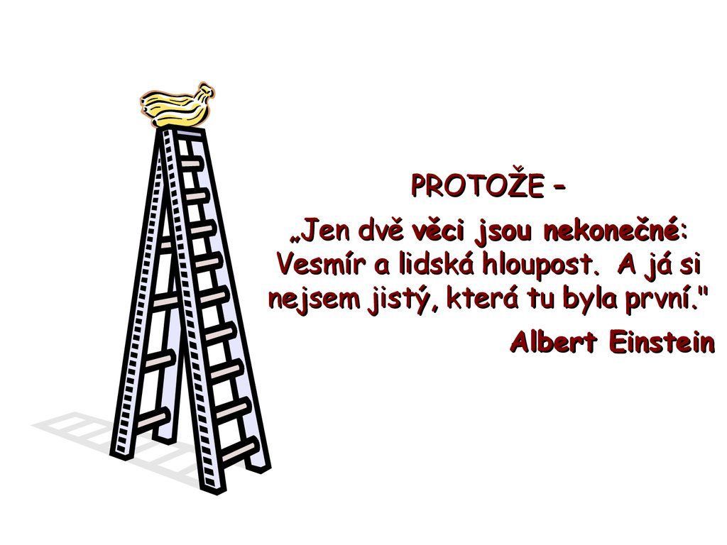
https://en.ppt-online.org/636000

